Slide 1
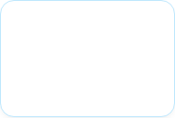

Doğal Dil İşleme (NLP) ile
E-Posta Spam Tespiti
Veri Madenciliği Dersi Proje Sunumu
Younes Rahebi
B221210588

Slide 2


Proje Özeti
Bu projenin amacı, Enron Spam Veri Seti kullanılarak istenmeyen e-postaları (Spam) otomatik tespit eden yüksek başarımlı bir model geliştirmektir.
Veri Temizleme & Ön İşleme
Sonuç
TF-IDF ile Vektörleştirme
Logistic Regression modeli, n-gram (1,2) özellikleriyle en yüksek performansı (AUC: 0.99) göstermiştir.
Logistic Regression & Naive Bayes
%98.6 Doğruluk Oranı

Slide 3
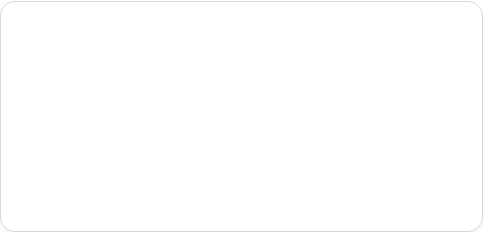



Problem ve Amaç
Problem
Amaç
Spam e-postalar güvenlik riski oluşturur (Phishing) ve zaman kaybına yol açar. Geleneksel kural tabanlı sistemler yetersiz kalmaktadır.
Yapısal olmayan (unstructured) metin verilerini işleyerek, bir iletinin "Güvenli" veya "Zararlı" olduğuna karar veren istatistiksel bir model kurmak.

Slide 4
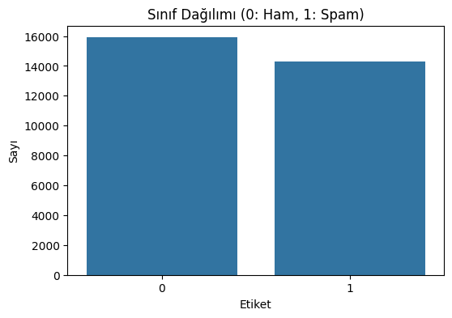
Veri Seti: Enron Corpus
Kaynak: Enron Şirketi E-Posta Veritabanı
Boyut: 33.000+ E-posta
Dağılım: Ham ve Spam sınıfları sayıca birbirine yakındır (Dengeli).
Özellikler: Subject (Konu) + Message (İçerik)

Slide 5



Veri Ön İşleme Adımları
1
2
3
Birleştirme
Temizleme
Ayrıştırma
Konu ve Mesaj sütunları birleştirilerek zengin metin oluşturuldu.
Regex ile URL, noktalama işaretleri ve sayılar temizlendi. Küçük harfe çevrildi.
Veri %80 Eğitim, %20 Test olarak (Stratified) ayrıldı.

Slide 6
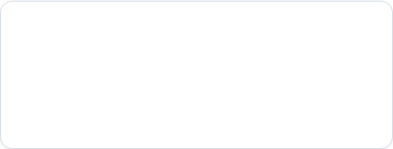
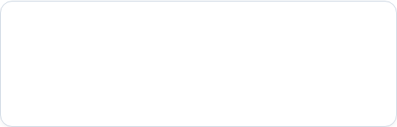
Özellik Çıkarımı: TF-IDF
Metinleri sayılara dönüştürmek için Term Frequency - Inverse Document Frequency kullanıldı.
N-Grams (1,2)
Max Features
Sadece tek kelimelere ("credit") değil, kelime gruplarına da ("credit card") bakılarak bağlam yakalandı.
En sık geçen 5000 kelime seçilerek gürültü azaltıldı.

Slide 7
Model Karşılaştırması
Logistic Regression, özellikle n-gram ilişkilerini yakalamadaki başarısı ile öne çıktı.
Model | Accuracy | Precision | Recall | F1-Score | AUC
Logistic Regression | 0.986 | 0.977 | 0.993 | 0.985 | 0.999
Naive Bayes | 0.979 | 0.975 | 0.981 | 0.978 | 0.998

Slide 8
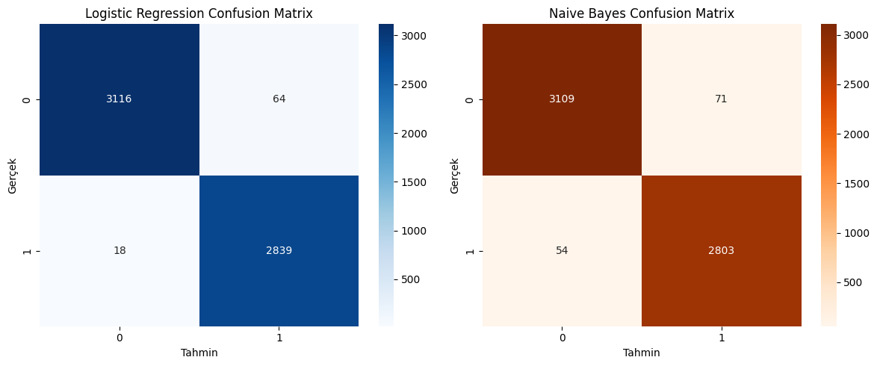
Görsel Analiz

Slide 9
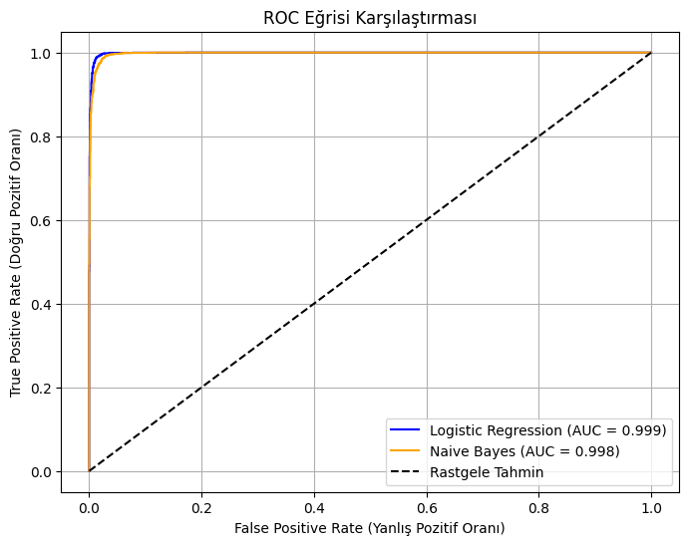
Görsel Analiz

Slide 10

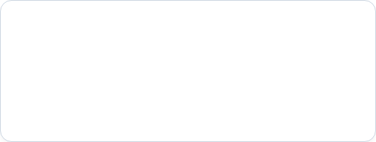

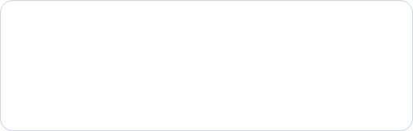

Sonuç ve Gelecek Çalışmalar
Başarı: Basit ve hızlı algoritmalarla (LogReg + TF-IDF) %98.6 gibi çok yüksek bir başarı elde edildi.
Kısıtlar
Gelecek
Model sadece eğitim setindeki kelime dağarcığı ile sınırlıdır. Yeni türetilen spam kelimelerini kaçırabilir.
LSTM veya BERT gibi Derin Öğrenme modelleri ile anlamsal bağlam daha iyi yakalanabilir.
Teşekkürler.

